Slide 1
Le jeu du Puissance 4
Par Malo OLIVIER, Malak FAWZI, Korantin AIMÉ, Mario CASTILLON, Jules SANGLIER, Antonin MARXER, Florian PAUTRAT – H4132

Slide 2
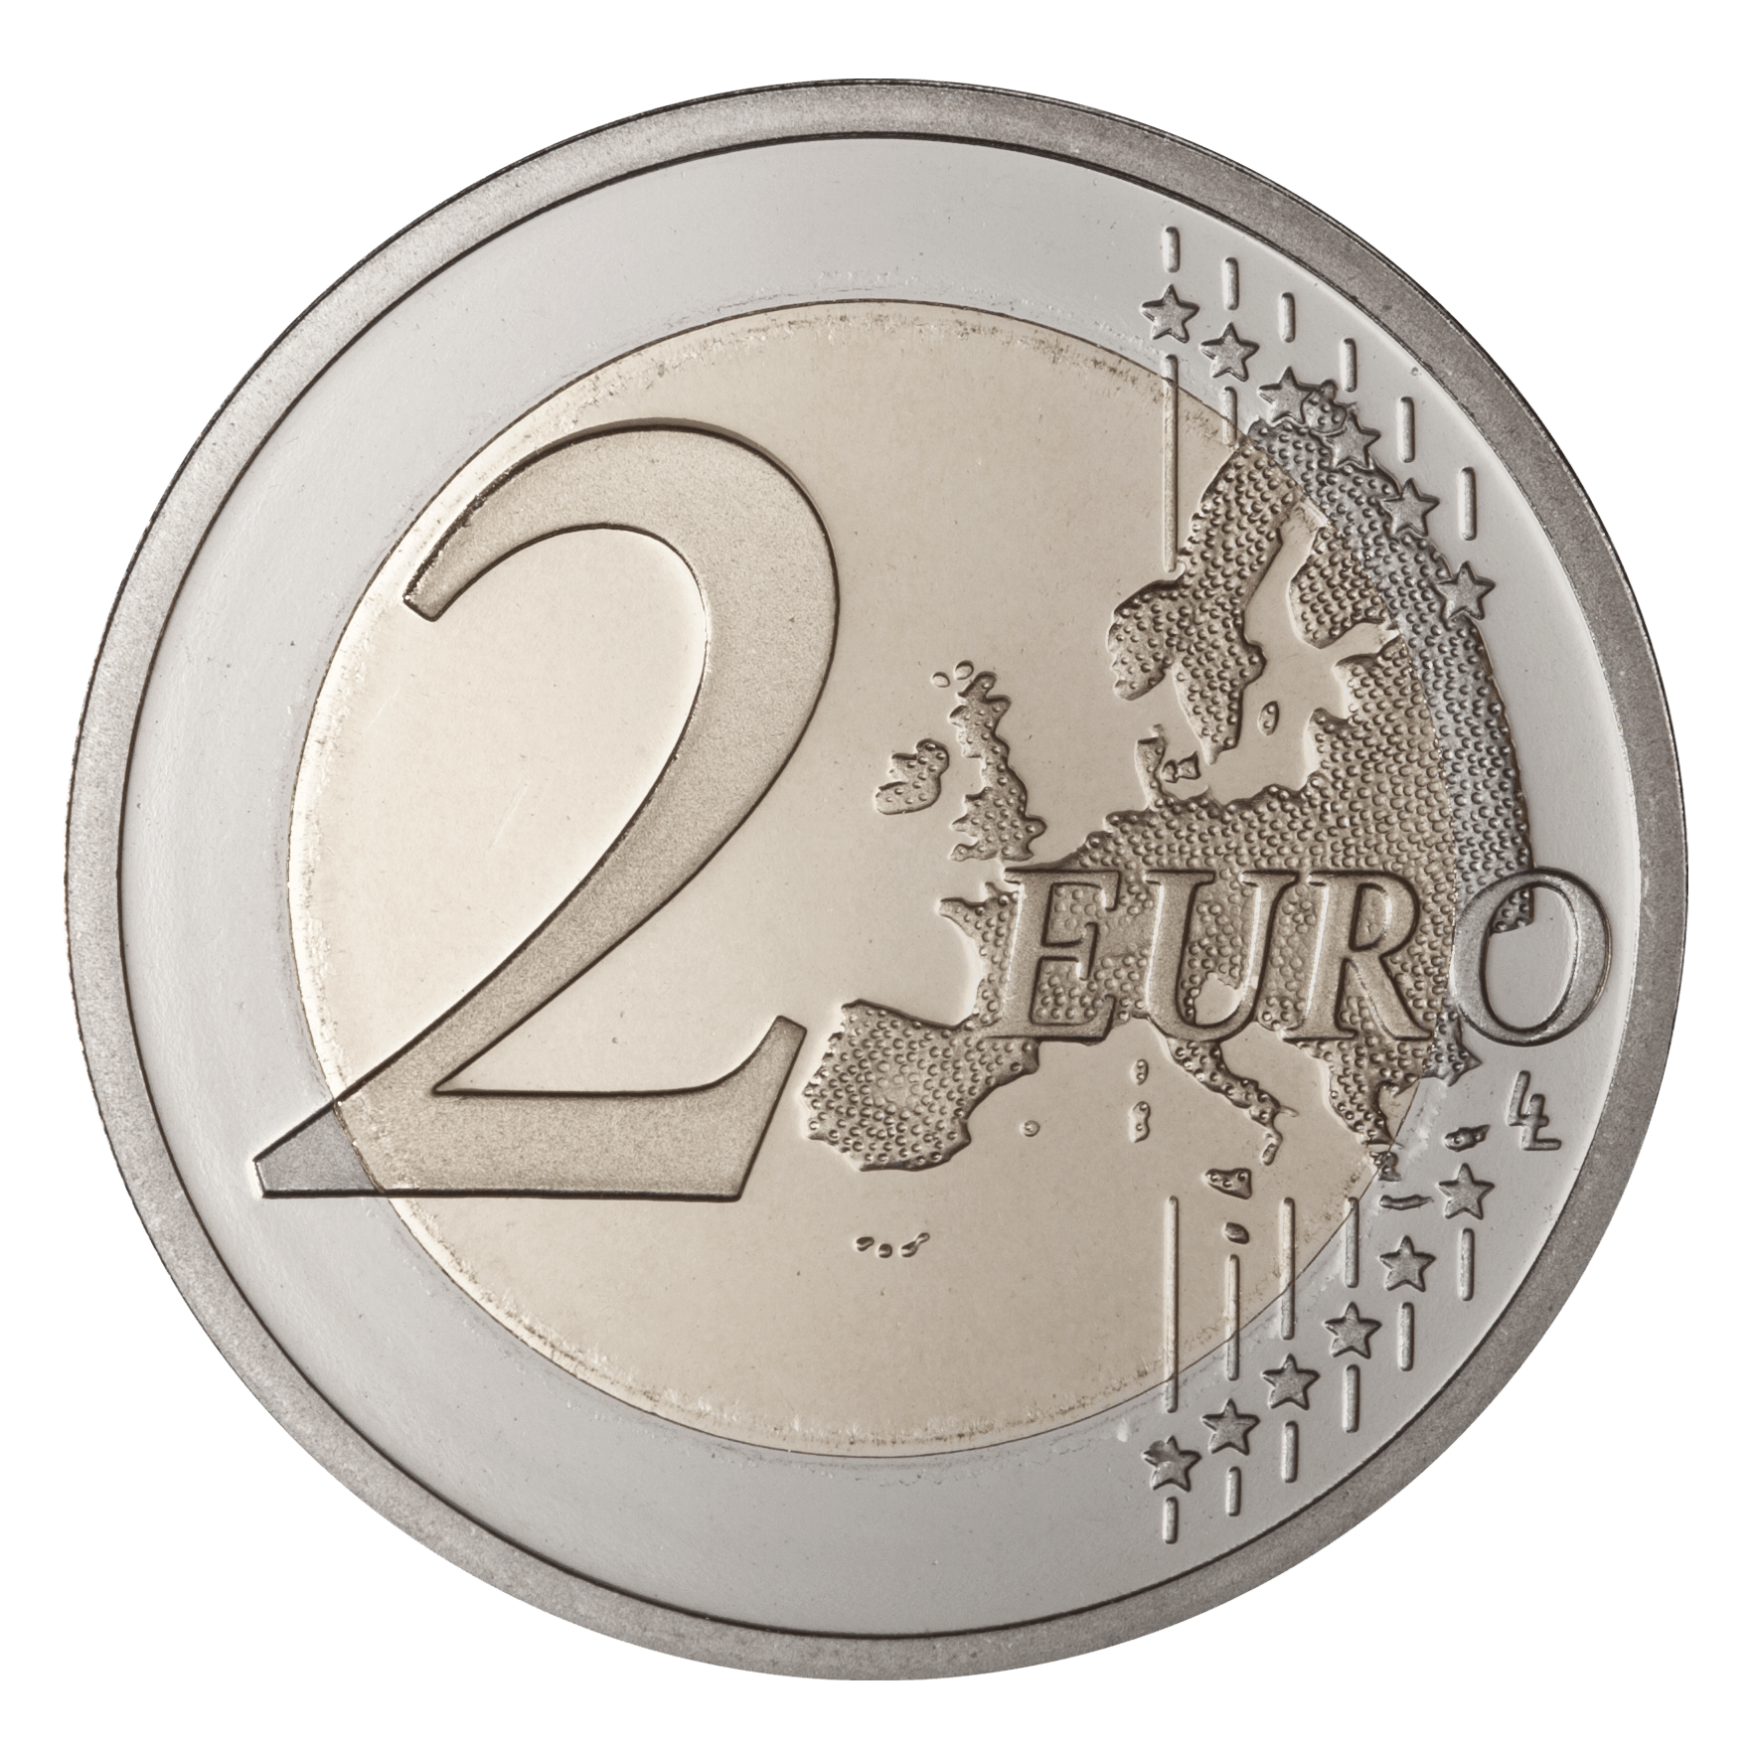

Règles du jeu?
Notion de gravité
Stratégies ?
Est un jeu à somme nulle
Est un jeu à information complète
…

Slide 3

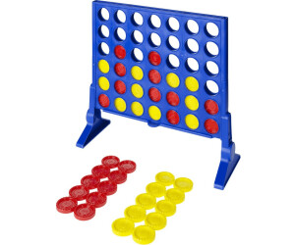
Les différentes heuristiques
Humain
IA aléatoire
IA minimax 3 – évaluation de la position
IA minimax 3 – évaluation de la position & évaluation puissance 3
IA minimax 4 – évaluation de la position
IA minimax 4 – évaluation de la position & évaluation puissance 3
IA minimax 5 – évaluation de la position
IA minimax 5 – évaluation de la position & évaluation puissance 3
? Vs ?

Slide 4
Heuristique d’évaluation de la position | Heuristique d’évaluation puissance 3 | Heuristique d’évaluation de la densité | Heuristique d’évaluation de l’adjacence
Donne un score au coup courant en fonction de la pondération des pions voisins | Donne un score au coup courant en cherchant les positions qui font gagner i.e. auxquels il manque un coup pour gagner ou pour perdre | Donne un score au coup courant d’autant plus élevé qu’il y a de pions voisins | Donne un score au coup courant d’autant plus élevé que le pion est entouré de pions amis

Slide 5
Séquences de tests des heuristiques

Slide 6




